Slide 1
Tecnicatura en economía social y solidaria orientada al desarrollo local
Ispi 9204 “centro de formación de monitores”

Slide 2
ES UNA TECNICATURA DE NIVEL SUPERIOR
DURACIÓN 3 AÑOS
REQUISITO DE INGRESO: TÍTULO SECUNDARIO
I.S.P.I. N° 9.204 “CENTRO DE FORMACIÓN DE MONITORES
EX RUTA A 009, TELÉFONO 03482- 420794 / 730
CORREO ELECTRÓNICO: ispi9204@gmail.com

Slide 3
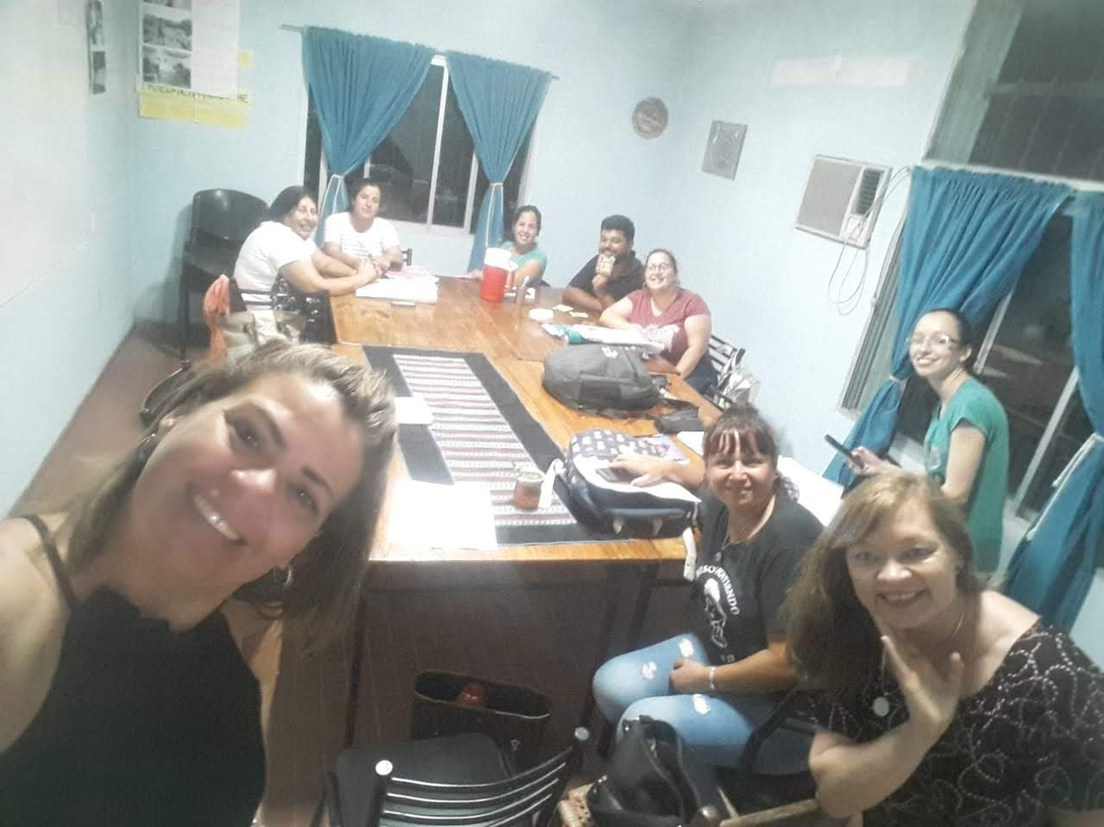
En estos tiempos de alta desocupación y donde el empleo muchas veces se transforma en explotación de personas, es necesario contar con profesionales que animen y formen sujetos promotores y trabajadores que en el marco de la Economía Social y Solidaria.
Aportando conceptos, metodologías y experiencias para el abordaje del trabajo y la satisfacción de necesidades básicas, desde valores y principios colaborativos, impulsores de trabajo para las familias, de respeto con el medio ambiente y acorde a las necesidades sentidas de la comunidad

Slide 4
ESTRUCTURA CURRICULAR
PRIMER AÑO
SEGUNDO AÑO
TERCER AÑO
ESTADO Y SOCIEDAD
ECONOMÍA Y SOCIEDAD
TRABAJO Y SOCIEDAD
TALLER DE TECNOLOGIA DE LA INFORMACIÓN Y COMUNICACIÓN
METODOLOGIA DE LA INVESTIGACION SOCIAL APLICADA A LA ECONOMIA SOCIAL
ESTRUCTURA Y ECONOMIA LATINOAMERICANA
INTRODUCCION A LA ECONOMIA SOCIAL
INTRODUCCION AL DESARROLLO LOCAL
COMUNICACIÓN SOCIAL Y COMUNITARIA
PRACTICAS PROFESIONALIZANTES
GRUPOS, ORGANIZACIONES Y REDES
GESTION ADMINISTRATIVA, PRESUPUESTARIA Y FINANCIERA
SEMINARIO DE ANALISIS Y GESTION DE PROCESOS PRODUCTIVOS
ECONOMIA SOCIAL
DESARROLLO LOCAL
TALLER DE INVESTIGACION SOCIAL APLICADA A LA ECONOMIA SOCIAL Y DESARROLLO LOCAL
PRACTICAS PROFESIONALIZANTES II
POLITICAS PUBLICAS Y DESARROLLO LOCAL
ADMINISTRACION Y DESARROLLO DE LOS RECURSOS HUMANOS
ETICA Y RESPONSABILIDAD
SEMINARIO DE ADMINISTRACION Y LEGISLACION EN ECONOMIA SOCIAL Y DESARROLLO LOCAL
SEMINARIO DE DISEÑO, GESTION Y EVALUACION DE PROYECTOS DE ECONOMIA SOCIAL Y DESARROLLO LOCAL
SEMINARIO DE POLÍTICAS Y MECANISMOS DE FINANCIAMIENTO DE ECONOMIA Y DESARROLLO LOCAL
SEMINARIO DE SISTEMAS DE INTERCAMBIO
PRACTICAS PROFESIONALIZANTES III

Slide 5
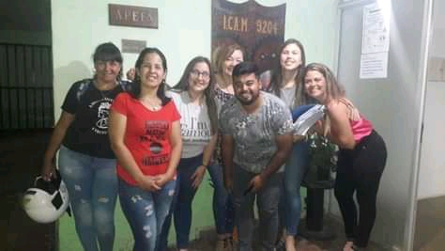
El profesional sale preparado para:
Promover y participar en procesos de Desarrollo Local, facilitando la gestión participativa de los diferentes actores locales.
Gestionar distintos niveles de organización asesorando en el desarrollo de experiencia de economía Popular hacia la constitución de un sector orgánico de la ESyS.
Capacitar en ESyS orientada al Desarrollo Local, vinculada a la perspectiva de la ESyS.
Generar dispositivos para la comunicación y la producción de información vinculada al desarrollo en el ámbito local de procesos de ESyS.

